Slide 1
Исследовательская деятельность средней группы № 5
«У каждой профессии запах особый....»
Подготовила воспитатель :
Школы №1413 До №5 - Е.И. Гусева

Slide 2
Цель: развивать познавательную активность детей на материале ознакомления с профессиями.
Задачи:
расширять кругозор детей представлениями о некоторых профессиях, особенностях работы людей данных профессий, атрибутах, характерных для определенной профессии;
уточнять представления воспитанников о роде деятельности родителей;
познакомить детей со способами добывания информации по теме;
ввести в активную речь дошкольников слова, обозначающие название и характерные особенности профессий и орудия труда;
прививать детям желание к получению новых знаний о профессиях.

Slide 3
Участники проекта: дети, родители и педагоги средней группы № 5
Время проведения проекта: январь – февраль 2019
Этапы проекта:
Подготовительный этап:
изучение уровня представлений о профессиях у дошкольников.
Основной этап:
- обогащение представлений детей о некоторых профессиях;
развитие игровых действий;
Заключительный этап:
- беседы по итогам работы
обсуждение полученных впечатлений, отраженных в практической деятельности детей.

Slide 4
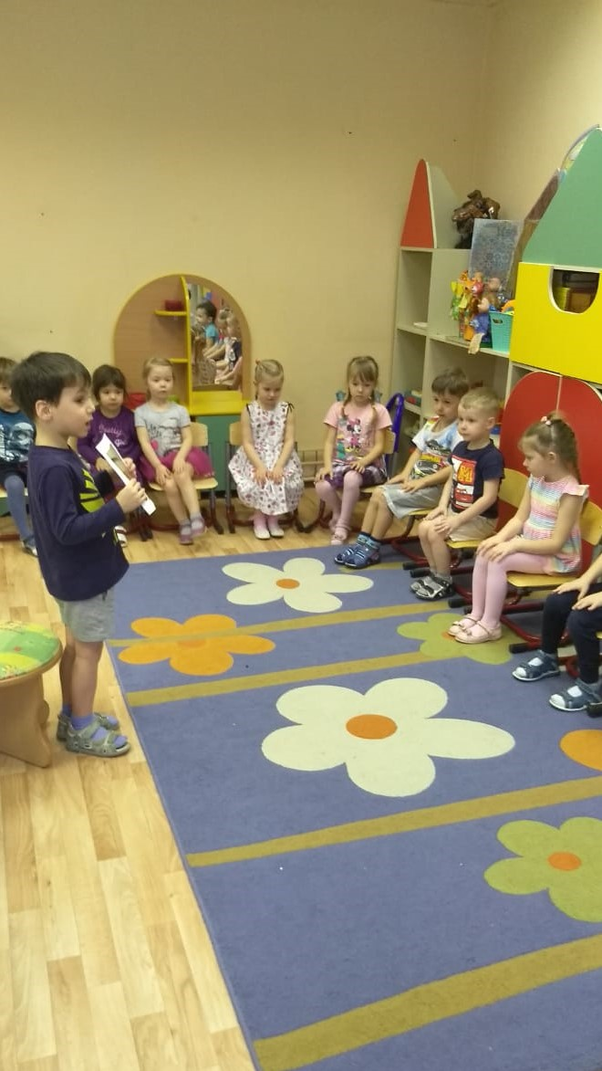
Подготовка сообщений о профессии родителей воспитанников

Slide 5
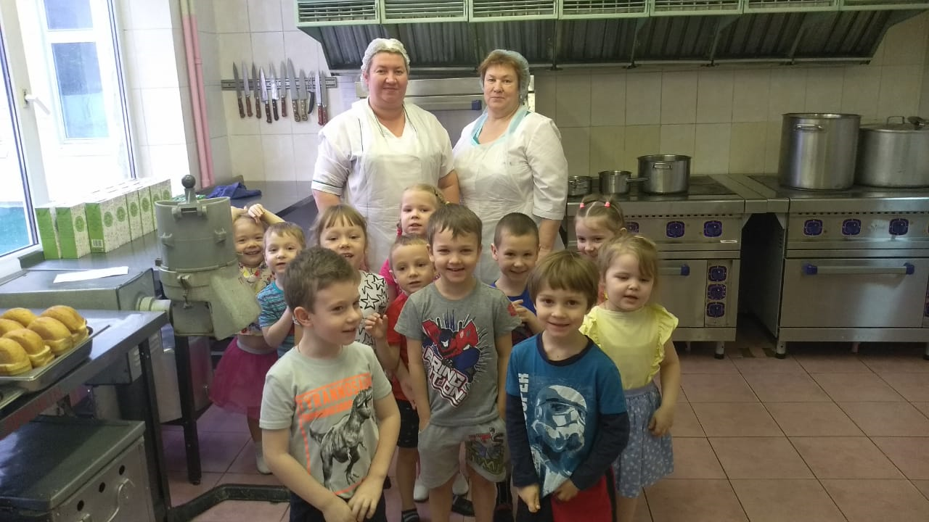
Экскурсия на пищеблок

Slide 6
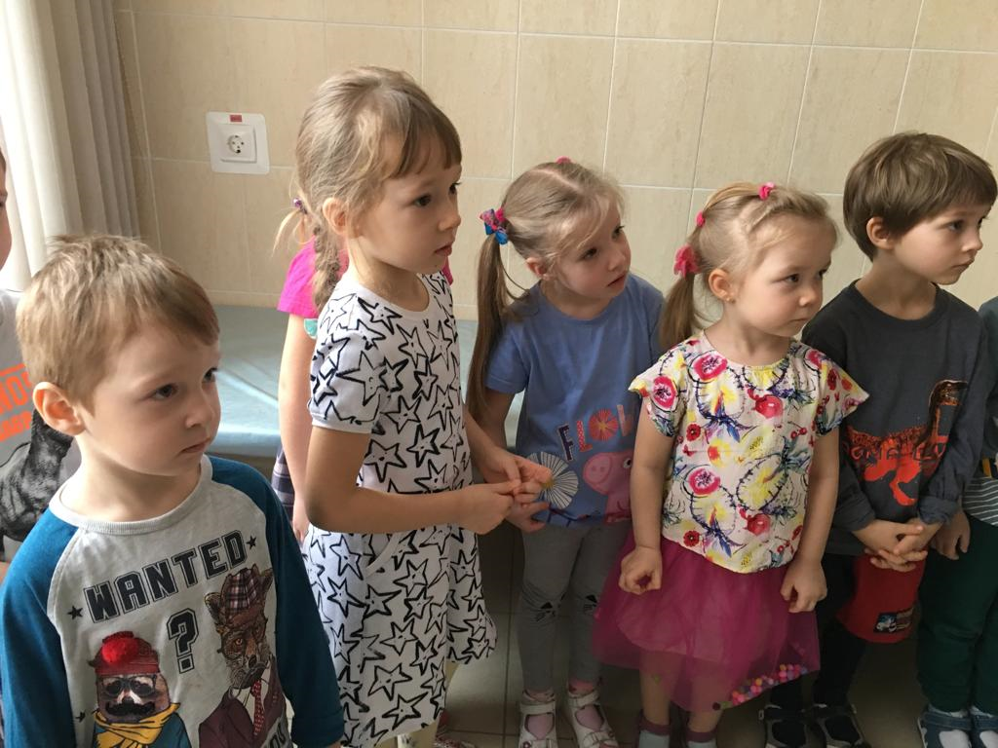
Посещение медицинского кабинета

Slide 7
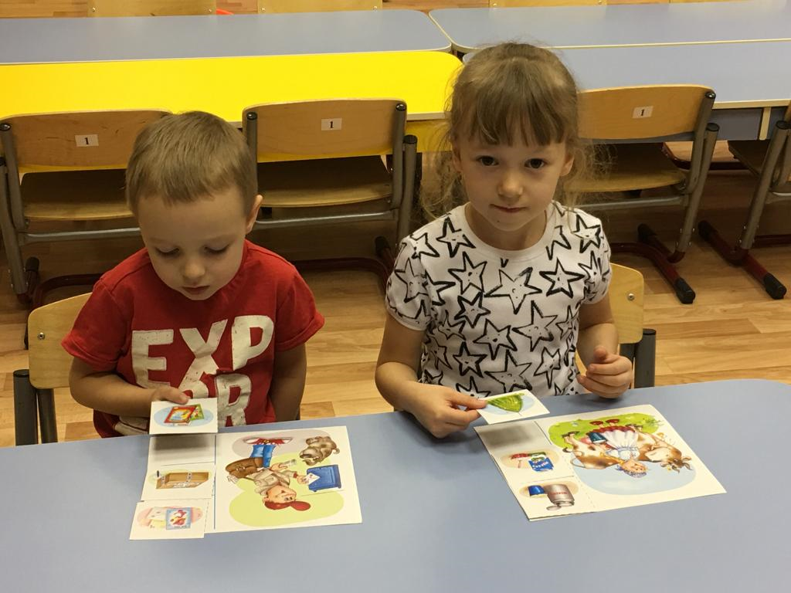
Дидактические игры
Профессии;
Найди пару;
Кому нужно это орудие труда;
Четвертый лишний;
Что перепутал художник и др.

Slide 8
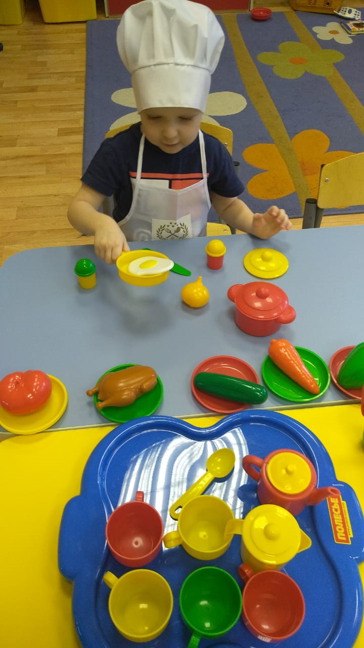
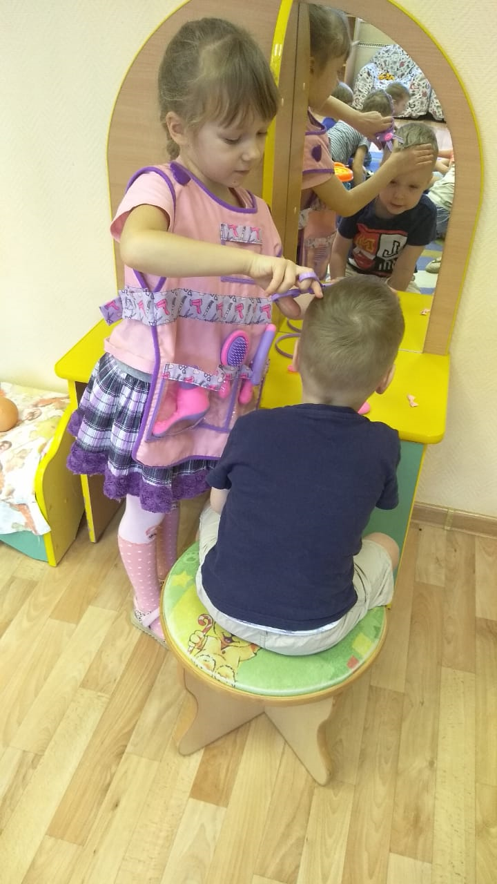
Сюжетно-ролевые игры

Slide 9
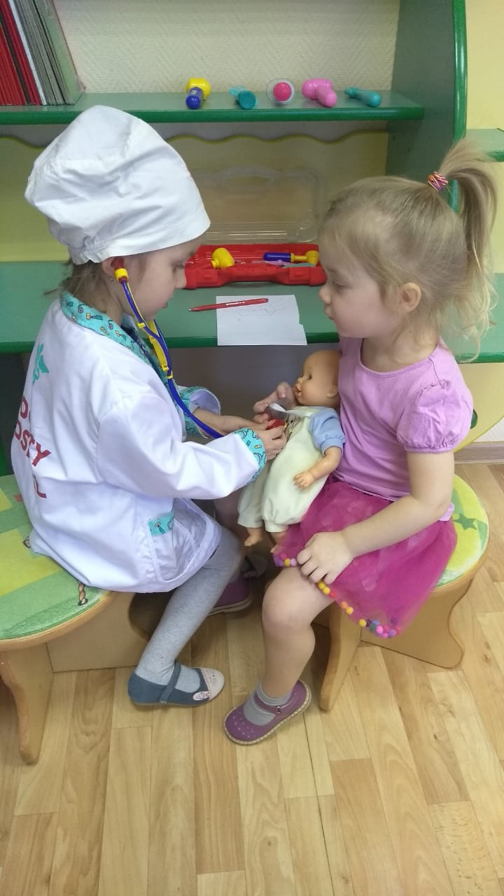
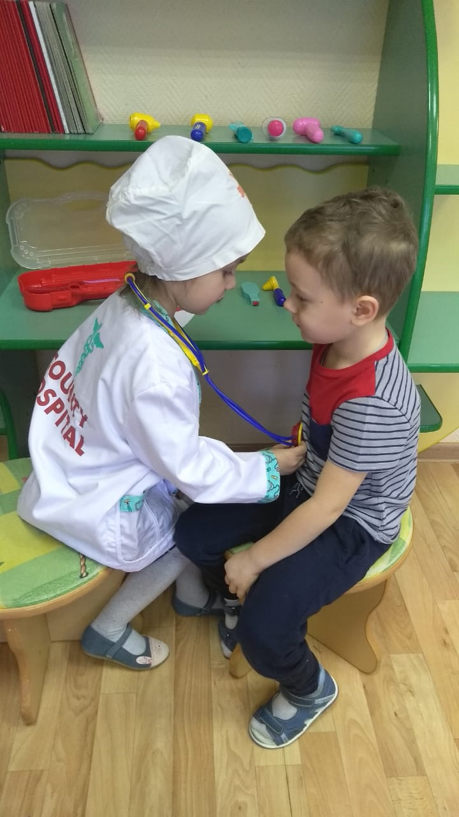

Slide 10
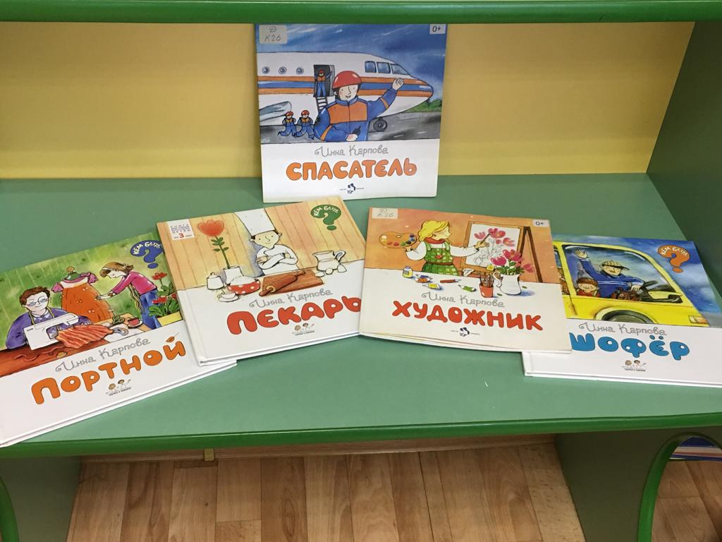
Оформление группы

Slide 11
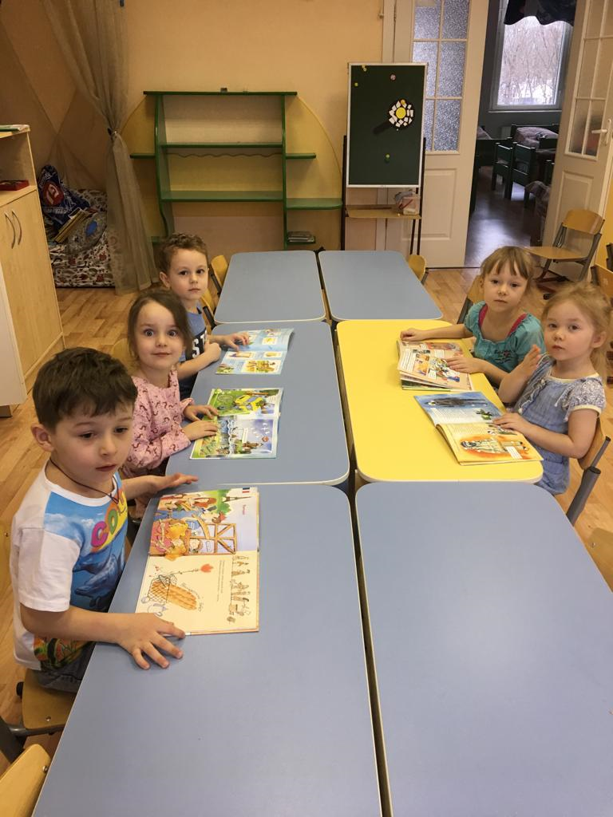
Чтение художественной литературы

Slide 12
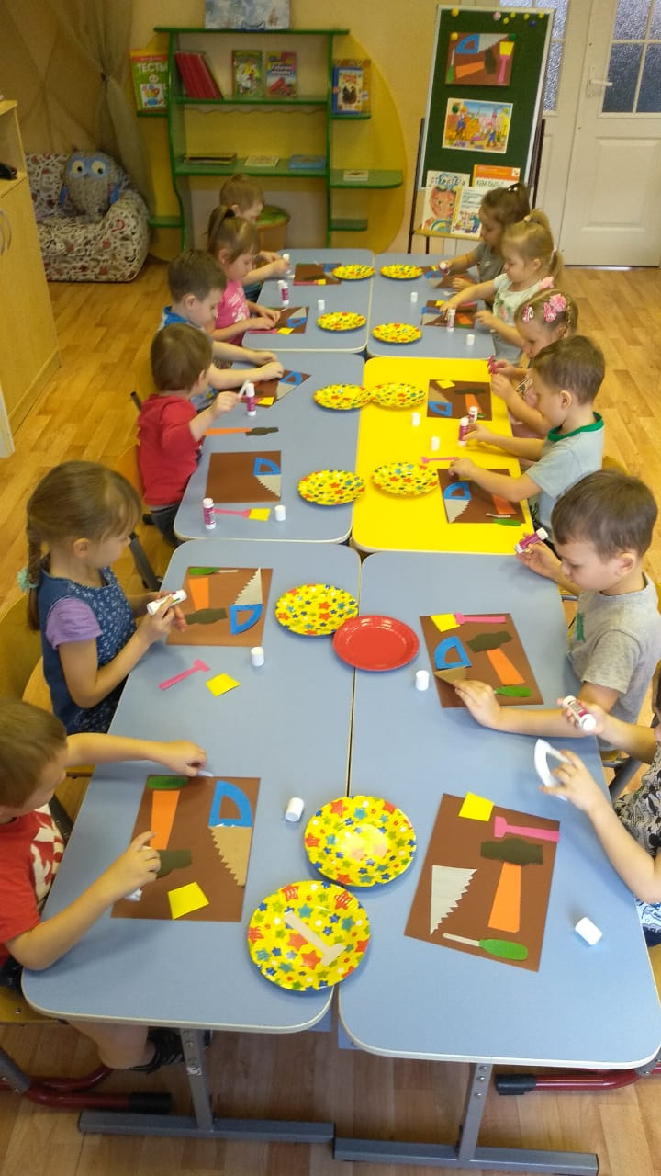
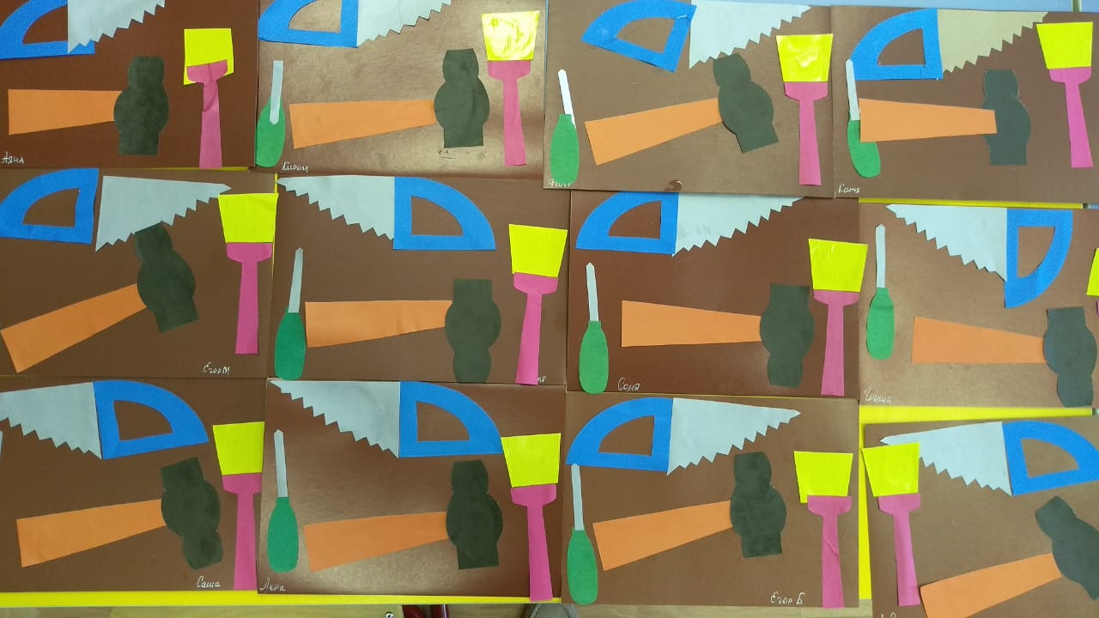
Практическая деятельность детей

Slide 13
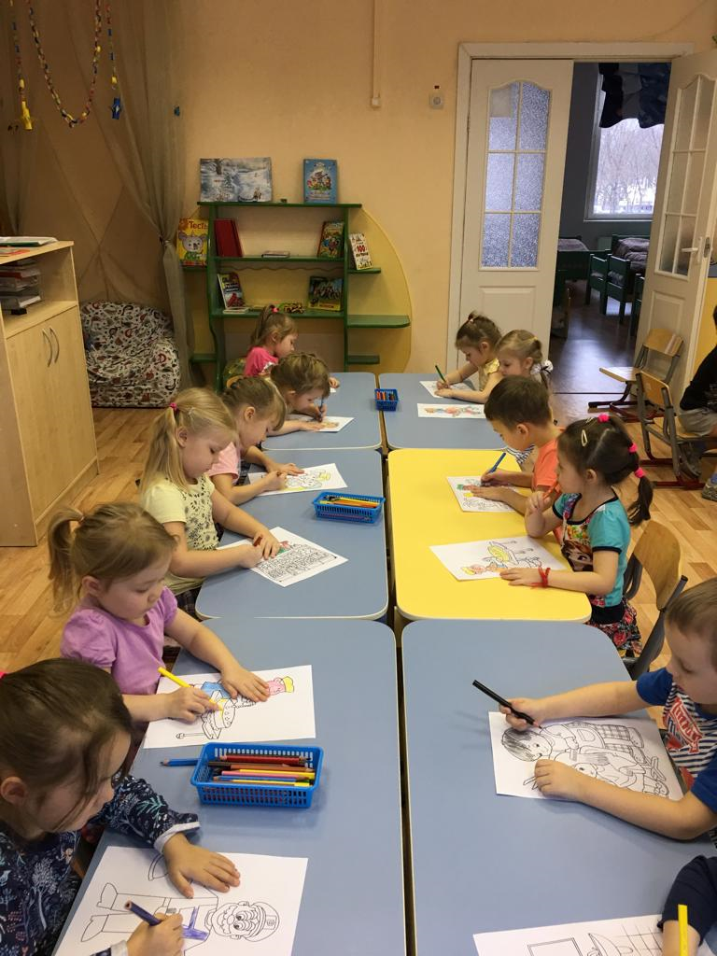
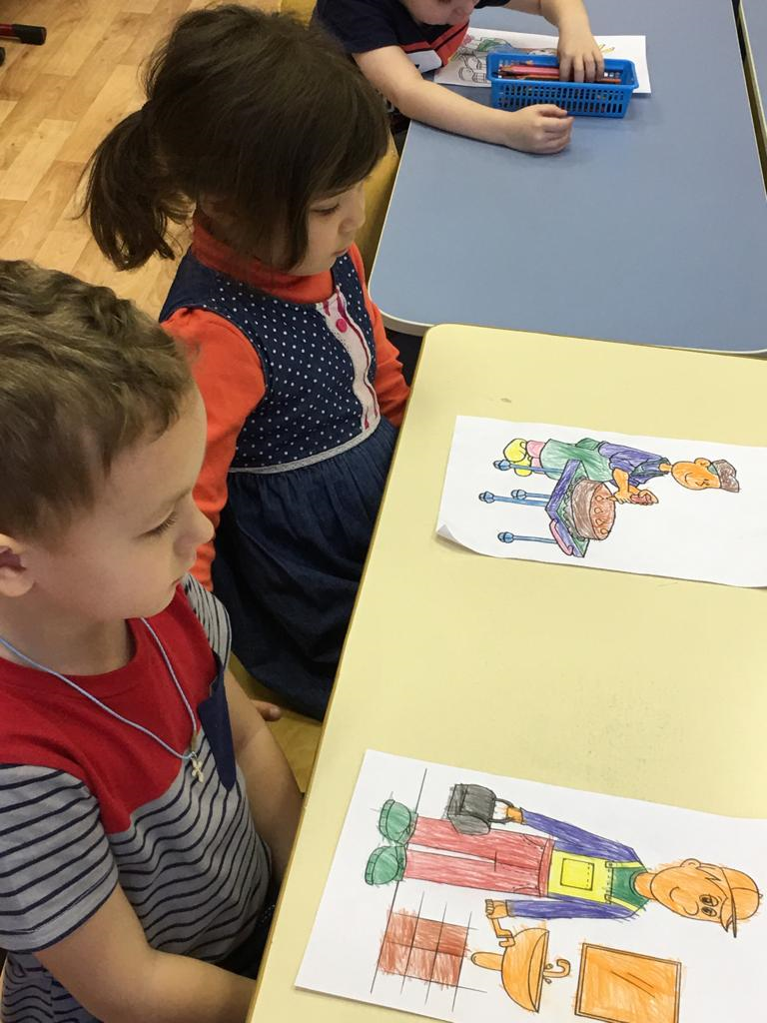

Slide 14
Спасибо за внимание!

